Slide 1
МКУК «Верхнекамская ЦБС»
Кирсинская центральная районная библиотека имени Г.М. Вяземского
XIX областные Лихановские общественно – педагогические чтения «Писатель. Гражданин. Защитник детства»,
посвящённые 85-летию писателя, общественного деятеля
А. А. Лиханова.
Презентацию выполнила:
Долгорукова Екатерина Аркадьевна,
библиотекарь отдела обслуживания

Slide 2
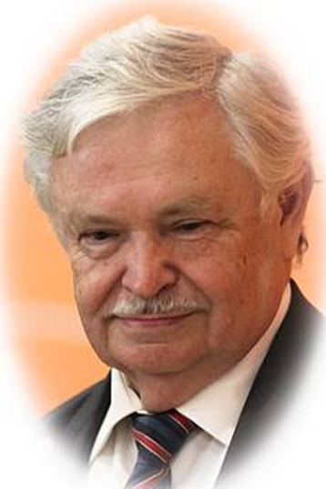
«Мои книги для всех, и, может быть, для родителей более, чем для детей, хотя, честно говоря, я хотел бы, прежде всего, быть услышанным ребёнком».

Slide 3
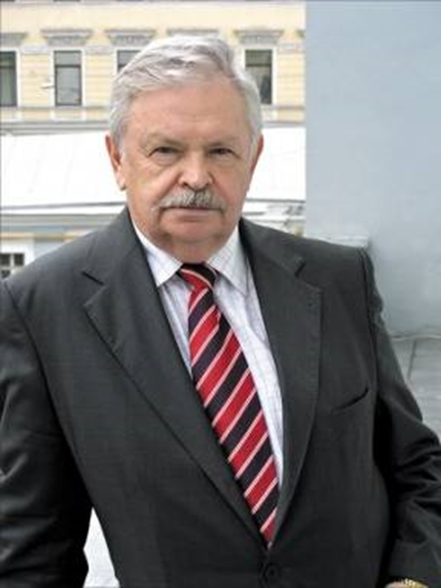
Альберт Анатольевич Лиханов –
писатель, журналист, председатель Российского детского фонда, президент Международной ассоциации детских фондов, директор научно-исследовательского института детства, академик нескольких академий, почетный гражданин г. Кирова и Кировской области.

Slide 4
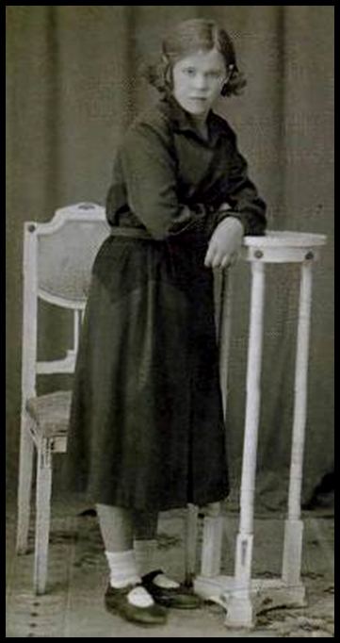
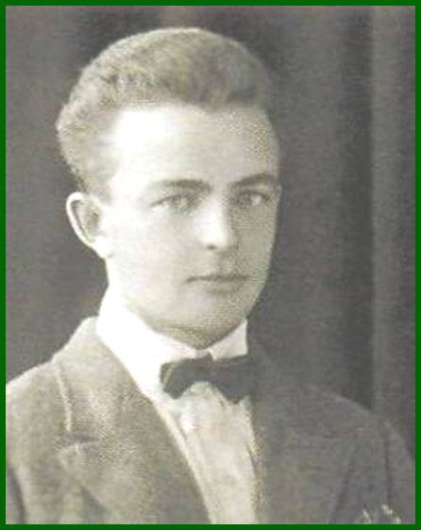
А. Лиханов родился 13 сентября 1935 г. в городе Кирове. Отец его был слесарем, мама работала медицинским лаборантом в больнице,
а в годы войны – в госпитале.
Отец
Анатолий Николаевич
Лиханов
Мама
Милица Алексеевна Лиханова, урождённая Кузнецова

Slide 5
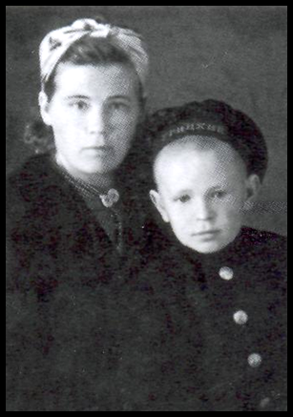
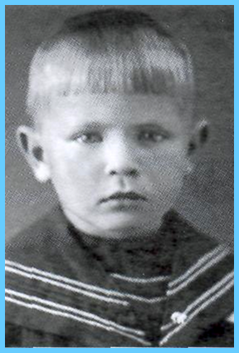
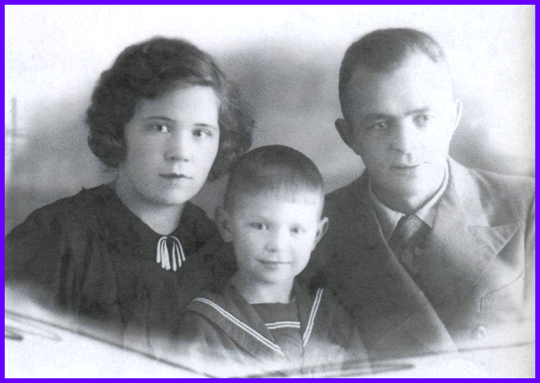
Детство пришлось на военные годы

Slide 6
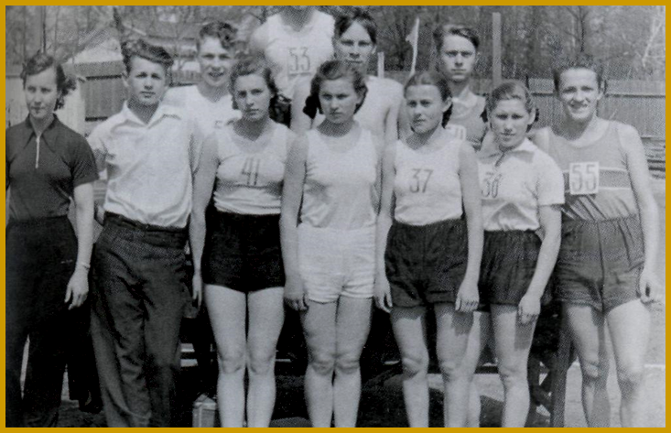
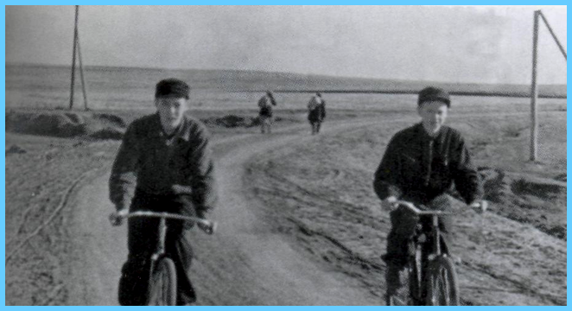
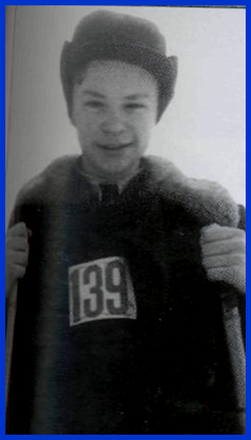
Спортивная юность

Slide 7
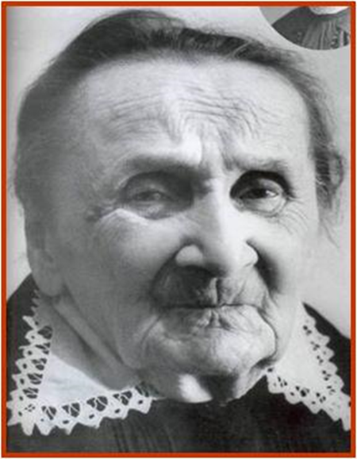
Годы учёбы
1943г. – 1947г.
(начальная школа №9 г. Киров)
Первая учительница Аполлинария Николаевна Тепляшина. Она научила – «добросердечию, уважению к другим людям, таким же, как ты, любви к книге, а ещё – чистоте».
1947г. -1953г
(мужская средняя школа № 16 г. Киров)
И вдруг разом всё рухнуло - перешёл после начальной школы в мужскую школу. Здесь царила грубость, жестокость, издевательство, насмешки…
Первая учительница

Slide 8
В повести «Кресна» Анна Николаевна предстает перед нами «сухонькой невысокой старушкой с пуховым платком на плечах. Лицо у неё было совершенно обыкновенное, старушечье - продольные морщины на лбу, резкие прорези от носа к краешкам рта, и скулы выпирают, наверное, это от общей худобы. Седые волосы зачесаны на пробор и назад, а на затылке, я видел, тощая маленькая косичка, спрятанная под платок, - маленький старушечий секрет. Можно подумать, учительница наша дорогая сама себя задумала и осуществила такой, чтобы ничем, никакими приметами и особенностями не отвлекать нас от главного, от знаний».

Slide 9
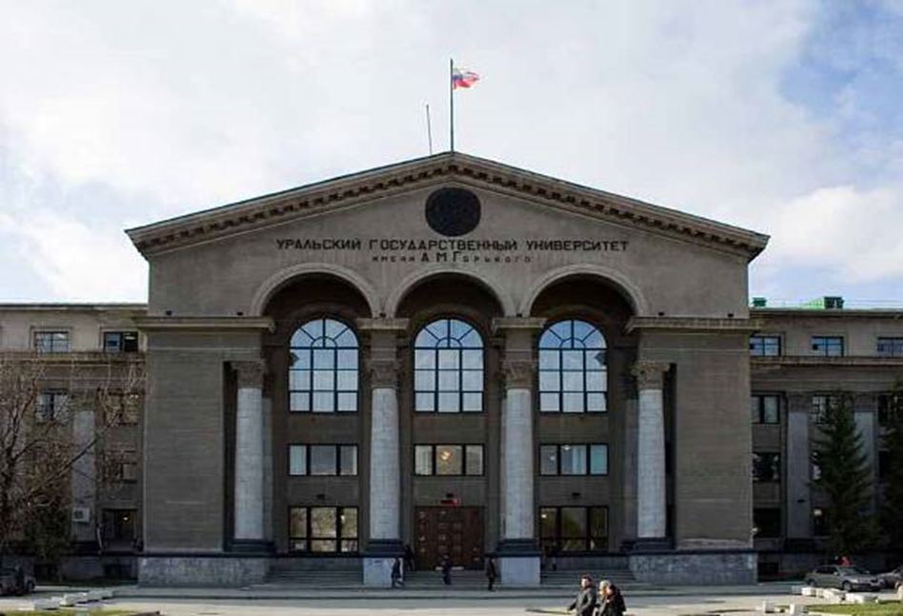
В 1953 г. поступил в
Уральский государственный университет в г. Свердловске
на отделение журналистики.

Slide 10
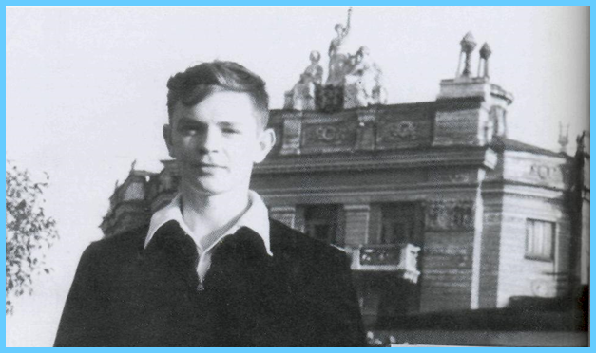
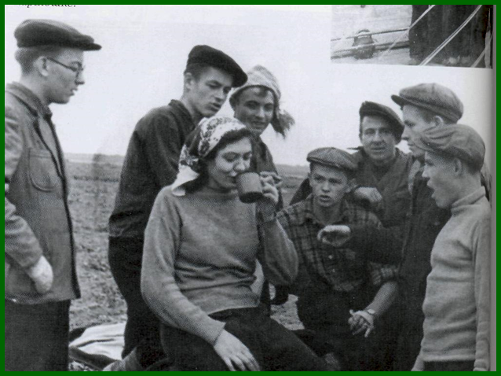
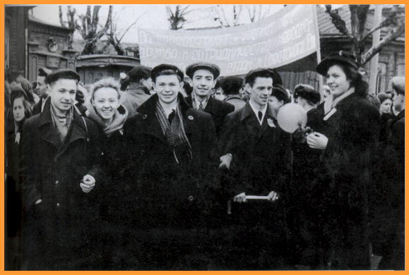
Студенческие годы
Студенческая пора - пора мечтаний, надежд, веселья…

Slide 11
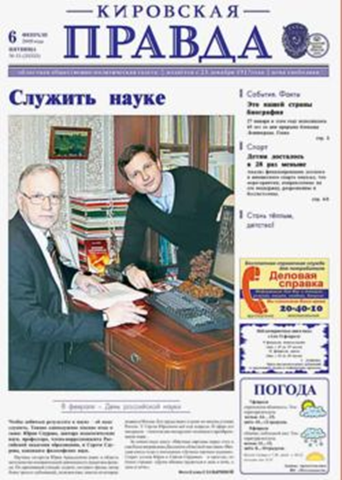
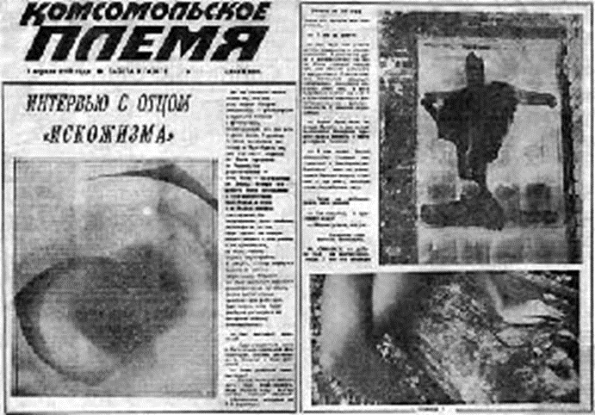
В 1958 г. после окончания университета Альберт Лиханов возвращается в Киров, где работает литературным сотрудником газеты «Кировская правда», а с 1961 г. возглавляет редакцию газеты «Комсомольское племя».

Slide 12
Потом он уезжает в Западную Сибирь, где два года работает собственным корреспондентом газеты «Комсомольская правда», затем его переводят в аппарат ЦК ВЛКСМ. С 1975 г. он - главный редактор журнала «Смена», в котором
проработал двадцать лет, из них 13 - в качестве главного редактора.

Slide 13
Период созревания таланта Лиханова пришёлся на 1967-1976 гг.
В это время он создаёт такие значительные произведения,
как роман «Лабиринт», повести «Чистые камушки», «Обман», «Солнечное затмение» и др.
Тема становления подрастающего поколения становится основной в его творчестве. Особое внимание писатель уделяет роли семьи и школы в воспитании ребёнка, в формировании его характера.

Slide 14
«Без надежды немыслимо будущее…»
Молоденькая выпускница пединститута Надежда Георгиевна случайно оказывается воспитательницей сирот-первоклассников.
Но выбор ее прям и благороден.
Тяготы чужого предательства она принимает
на себя и служит детям.

Slide 15
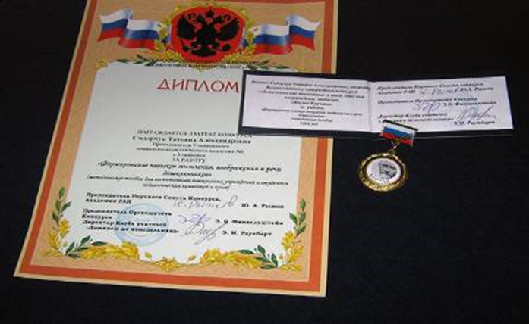
Альберт Анатольевич публикует произведения различных жанров, обращённых к разным по возрасту читателям. Из размышлений над письмами читателей родился замысел книги о современном воспитании «Драматическая педагогика: очерки конфликтных ситуаций» (1983), которая переведена на многие языки.
За эту книгу А.А. Лиханов был удостоен Международной премии
им. Януша Корчака в 1987 г.
Творчество А. Лиханов успешно сочетает с активной общественной деятельностью в защиту детей.

Slide 16
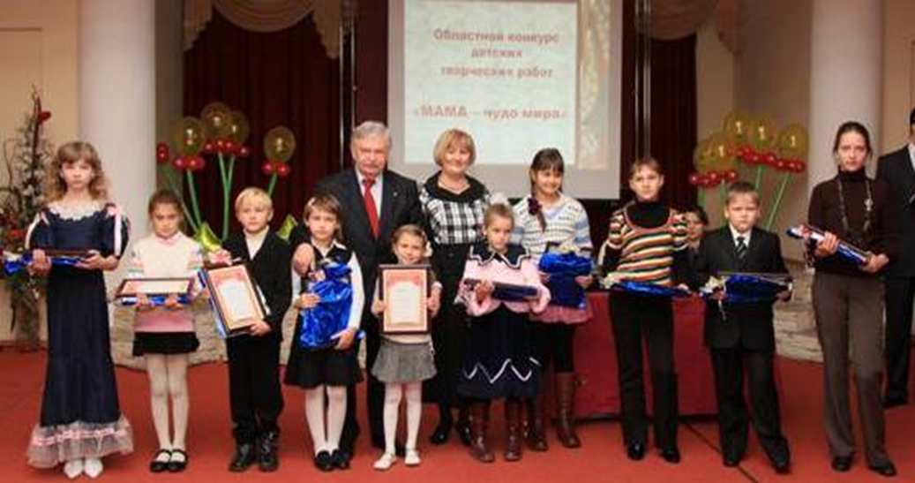
В 1987 г. Альберт Лиханов организовал Детский фонд с отделениями во всех республиках, краях и областях СССР, а теперь – России,
которые работают в настоящее время.
Вот лишь некоторые из проектов, которые реализует организация: «Тёплый дом», «Детская библиотека», «Дар жизни», «Детский диабет», «Детский церебральный паралич», «Глухие дети».
Лиханову принадлежит идея создания семейных детских домов.

Slide 17
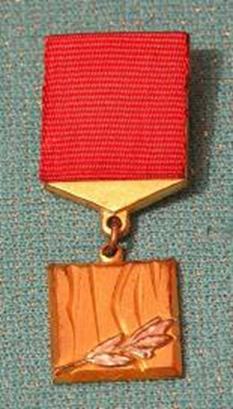
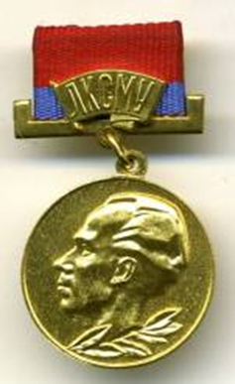
Творческая и общественно-педагогическая деятельность Альберта Лиханова удостоена многочисленных наград: Государственная премия России, премия Ленинского комсомола, Международная премия имени М. Горького, Международная премия имени Януша Корчака, Международная культурная премия имени Виктора Гюго,
премии имени Н. Островского, имени Б. Полевого,
Большая литературная премия России,
премия Президента РФ в области образования.

Slide 18
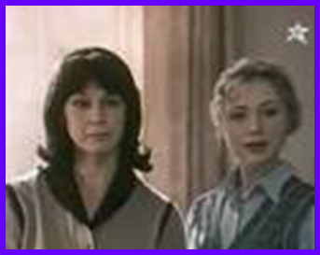
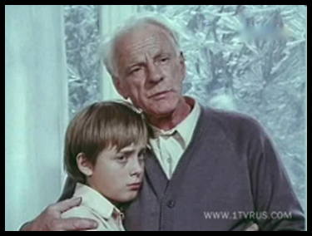
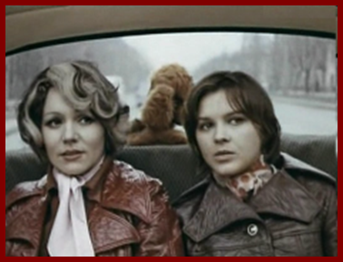
По произведениям
А. Лиханова сняты фильмы
«Благие намерения»
«Мой генерал»
«Карусель на базарной площади»

Slide 19
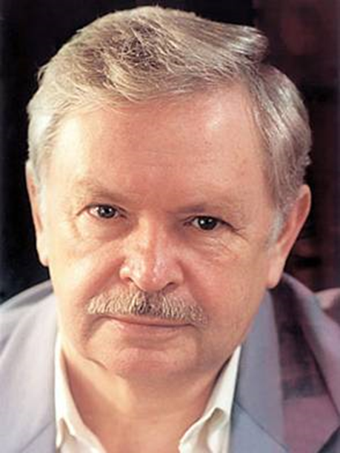
«Я отвергаю формулу о том, что дети - наше будущее, и утверждаю: дети - наше настоящее»
Для ныне живущих Альберт Лиханов «милосердный, всемогущий. Он, греющий своим лучом…», ибо: Жизнь нуждается в милосердии. Милосердием мы бедны. Кто-то злобствует, кто-то сердится. Кто-то снова в тисках беды. Жизнь нуждается в сострадании. Наши души – как топоры… Слишком многих мы словом ранили…

Slide 20
Спасибо
за внимание!

